Slide 1
Čtenářský deník - ukázka
J. K. Rowlingová: Harry Potter a Fénixův řád

Slide 2
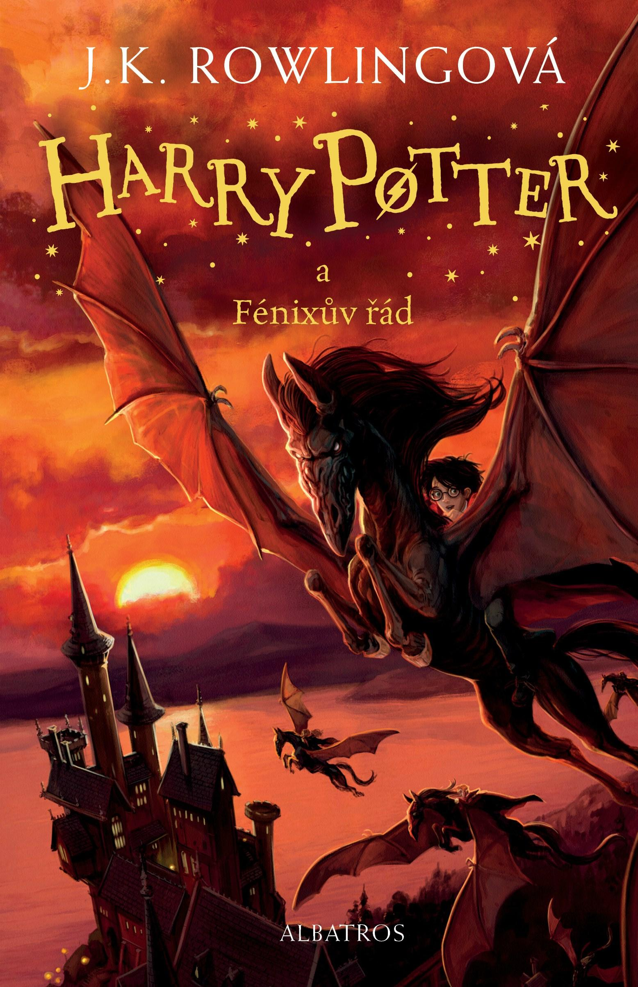
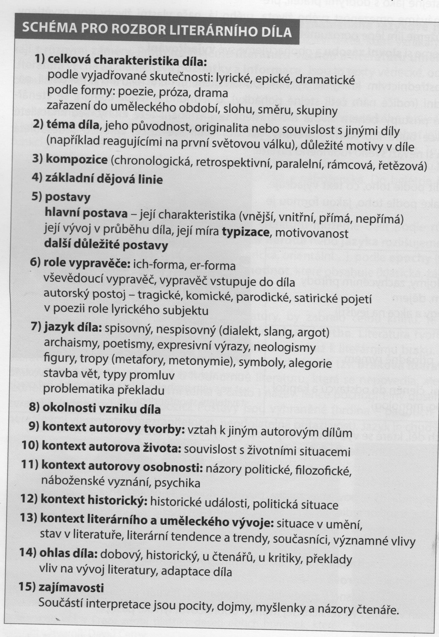

Slide 3
1. Celková charakteristika díla
Z hlediska formy se jedná o prózu
Z hlediska obsahu (vyjadřované skutečnosti) převládá děj = epika
Žánr román – současná fantasy, pro děti a mládež. Děj se odehrává v naší realitě, odkrývá existenci skrytých bytostí (kouzelníků, upírů, draků). Kouzelnictví zpracovává jako alternativní historii naších evropských dějin, často se odehrává i v městském prostředí (Urban fantasy)
Jedná se o současnou britskou literaturu, kniha je součástí sedmidílné série pojednávající o střední škole Čar a kouzel
Fénixův řád je pátý díl celé série, obsahově nejrozsáhlejší
Čas a prostor – dílo se odehrává v alternativní současnosti ve Velké Británii, nejčastěji v Londýně a Skotsku, zmíněny jsou i další země (Francie, Rusko)

Slide 4
2. Téma díla a důležité motivy
Boj o převzetí moci na ministerstvu kouzel – válka mezi kouzelníky (návrat lorda Voldemorta). Dílo reaguje na události 20. století, totalita, odstavování důležitých lidí od moci, odstranění prvků demokracie, zatýkání, strach a nejistota mezi lidmi, nestabilní vláda, počátek diktatury
Motivy: Noční můry, odboj, smrt, přátelství, láska, souboj, úzkost, zrada, neviditelnost, věštba – předvídání budoucnosti, samota, nejistota, touha po moci, tisk ve službě ústřední moci, první polibek, puberta, dospívání, vztek a vzdor, emo,

Slide 5
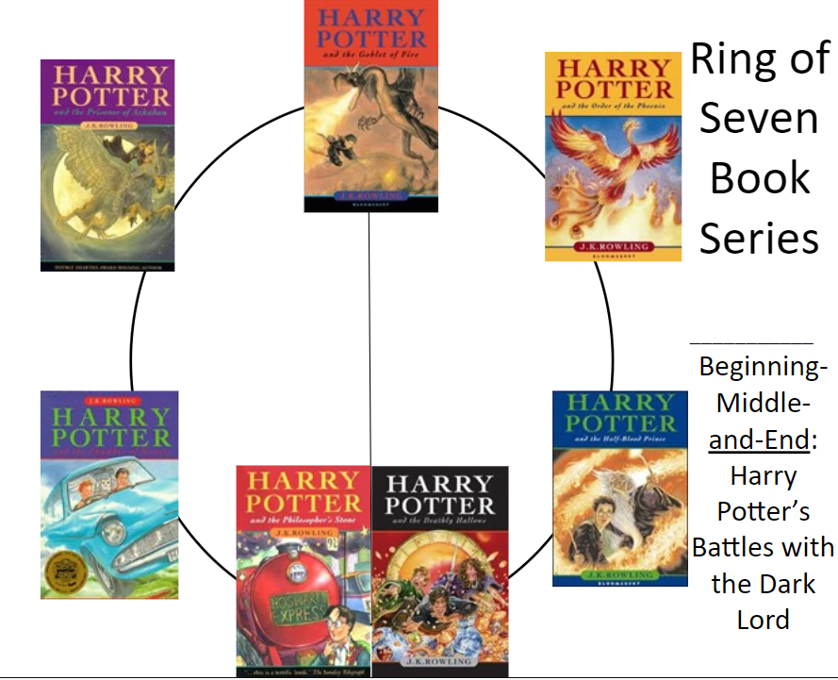
3. Kompozice
Kompozice chronologická, základním rysem je cykličnost a repetitivnost, struktura série je v každém díle podobná (Harry se na konci každého dílu vrací domů na prázdniny a na začátku dílu se ocitá zpět v Bradavicích, kde zažívá dobrodružství, pátrá po záhadě, která je vyřešena v průběhu června, během závěrečných zkoušek)
Symetričnost celé série (první a poslední díl pojednávají o souboji Harryho s Voldemortem, jeden ze soubojů je i uprostřed; v prvním i posledním díle Harry odhalí, že se ve Snapeovi mýlil, v druhém a šestém díle podezírá neprávem Malfoye, atd.)

Slide 6
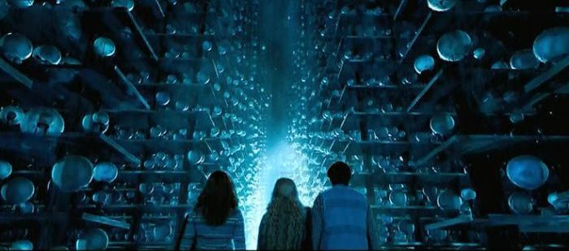
4. Základní dějová linie
Harry nastupuje do pátého ročníku, ví o návratu Voldemorta, ale téměř nikdo mu nevěří. Po posledním střetu s Pánem Zla prožívá noční můry, ve kterých vidí do mysli svého nepřítele. Má se naučit se proti těmto snům bránit, ale úsilí svého učitele Snapea sabotuje, neboť v tom začíná vidět výhodu. Odhalené informace ho vedou na Odbor záhad na Ministerstvu kouzel.
Na ministerstvu kouzel i na škole se mění poměry, dochází k utužování poměrů (symbolem je ministerská učitelka Dolores Umbridgová). Harry organizuje odboj (Brumbálova armáda), který je protiváhou skutečného odboje (Fénixova řádu).
Voldemort Harryho přelstí a podsune mu falešný sen, který dovede Harryho a jeho přátele na ministerstvo kouzel. Dojde k bitvě. Harry zjistí, že cílem Pána Zla byla věštba uložená v křišťálové kouli, kterou Voldemort nedokázal sám získat a potřeboval k tomu Harryho. Během bitvy je ale koule zničena a umírá i Harryho kmotr Sirius Black. Harry se dozvídá, že jeho snahy byly naivní a zbytečné. Brumbál o všem již dávno věděl (věštbu znal) a Harryho jen využil pro boj se zlem (cítí se podveden). Epizody (vztah s Cho Chang)

Slide 7
5. - 6. Postavy a Vypravěč
Hlavní postava – dospívající chlapec Harry Potter, ve škole průměrný, talentovaný ve sportu, bojující s nechtěnou slávou, která narušuje jeho soukromý život. Skromný a toužící po přátelství (vyrůstal jako týraný sirotek). V průběhu série se postava vyvíjí, jak fyzicky, tak i duševně, historii jeho dětství zastiňují jeho vlastní hrdinské činy, zažívá první lásku.
Vedlejší postavy – Kladné (Harryho přátelé, Albus Brumbál, Sirius Black, Remus Lupin, rodina Wesleyových), záporné, či zdánlivě záporné (Draco Malfoy, Severus Snape, Lucius Malfoy, Beatrix Lestrangeová, Voldemort).
Vypravěč – Er-formový, neúčastní se děje, zaměřuje se výhradně na Harryho, pocity a emoce ostatních ukazuje pouze Harryho pohledem (vypravěč- reflektor)

Slide 8
8. Jazyk díla
Autorka používá celou řadu neologismů (nově vymyšlená slova, původní slova v novém významu), v českém překladu Pavla a Vladimíra Medkových (Činnosti, věci, instituce přenášedlo, famfrpál, nebelvír, zmijozel, bleskobrk, kostirost, myslánka, nitrobrana, jména rostlin a zvířat, bytostí hrabák, smrtijed, moták, mudla, zvěromág, mozkomor, atd.), vznik slov - skládání
Použití slangových a nespisovných výrazů – mluva studentů, promluvy postav z okraje společnosti, rozdíl mezi vyjadřováním bohatých a chudých (Malfoyovi x Wesleyovi), nářečí (Hagrid, Mundungus Fletcher)
Specifická mluva etnických skupin – kentauři, vlkodlaci, domácí skřítkové.
Jazyková komika – kouzelníci nerozumí mudlovskému světu x malý Harry nerozumí kouzelnickému světu

Slide 9
9. - 14. Okolnosti vzniku díla a kontext autorčiny tvorby
Kniha byla poprvé vydána v roce 2003, v době kdy už byly natočeny první dva filmy. Autorka v té době byla již velmi populární a kniha byla nadšeně očekávána. V Česku navíc i kvůli ročnímu čekání na překlad (vznikly i fanouškovské překlady).
Kolem příběhů Harryho Pottera vznikl prosperující byznys, prodávají se hry, hračky, z Harryho profituje turismus, kniha se stává bestsellerem
Pátá kniha byla kritiky hodnocena jako nejtemnější ze všech dosavadních dílů, odklon od literatury pro mládež k thrilleru, rozsáhlé, místy příliš zdlouhavé, ztráta dětského kouzla a fantazie na úkor dospělejšího příběhu
Rowlingová začínala jako chudá neznámá autorka, ze života v závislosti na sociálních dávkách se stala multimilionářkou, filantropkou a vlivnou osobností. Kromě filmů má pod dohledem i další doplňkové knihy.
Dílo zpracovává autorčiny zážitky ze začátků kariéry (chudoba), inspiruje se vznikem a vývojem totalitních režimů, v díle se vyskytují i odkazy na náboženské symboly, autorka vychází ze svých křesťanských postojů (relikvie smrti, snaha překonat smrt, pojetí čarodějnictví)
Kromě série o Potterovi se Rowlingová po dokončení sedmého dílu zaměřila na detektivní sérii o detektivovi Cormoranovi Strikovi, pod pseudonymem Robert Galbright

Slide 10
15. Zajímavosti a vlastní názor
Kniha byla adaptována v roce 2007 britským režisérem Davidem Yatesem, film musel být logicky výrazně zjednodušen a děj osekán, režisér byl kritiky hodnocen jako řemeslník bez vlastního rukopisu
Co se mi na knize líbilo a proč a co ne?
- Harryho pubertální náladovost, zdlouhavé roztržky s kamarády, zabedněnost hlavní postavy
+ dramatický závěr, překvapivý zvrat, atmosféra strachu, atd.
Knihu jsem četl několikrát/poprvé, přečtu si ji znovu, v rámci celé série je jedna z nejlepších/průměrná/nejhorší, atd.

